Slide 1
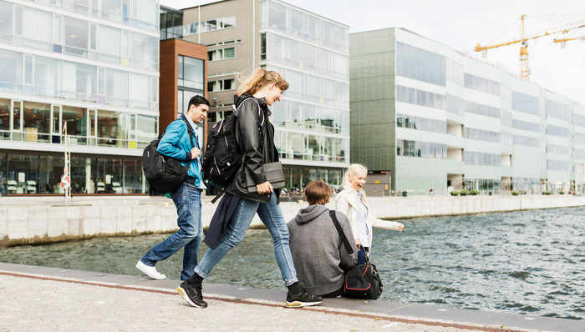
Blicken framåt
Framtidsspaning om utmaningar och nytt sätt att arbeta

Slide 2
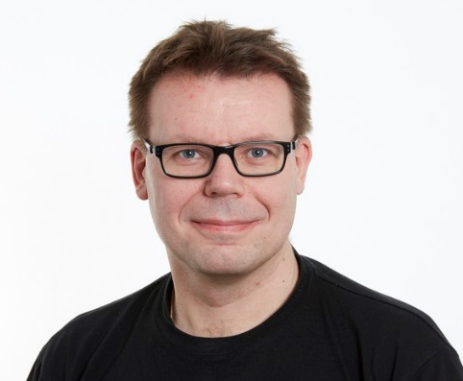
SKR, Tillväxt & Samhällsbyggnad
Michael Öhlund
08-452 79 63
michael.ohlund@skr.se
Miljö- och hälsoskyddsinspektör 1996 - 2014
Samordnare/Controller 2008 - 2014
Handläggare miljö SKR 2014 –

Slide 3
Vad behövs inspektörer till?
Lagefterlevnad
Uppsökande verksamhet
Förebyggande arbete
Exempel och pådrivare
Samhällsbärare
Kugge i processer

Slide 4
Utmaningar
Krävande mål
Komplex lagstiftning
Kompetensbrist
Strategisk kapacitet
Samhällsutveckling
Klimat
Civilt försvar
Brottslighet

Slide 5
Nya uppdrag – inte riktigt tillsyn
Klimat
Processer och symbios med näringslivet
Civilt försvar
Robusthet
Brottslighet
Bryter med förvaltningstradition om ömsesidigt förtroende

Slide 6
1+1 =1
Hur får vi detta att gå ihop?
Lagstiftningen ändras inte
Uppdraget kvarstår
Resurser ökar inte
Finansiering till 100 % ej möjligt
Uppdragen ökar
Tillsynen får nya roller

Slide 7
Stora utmaningar kräver nya sätt att arbeta på

Slide 8
Regeringsuppdraget
Miljösamverkan Sverige har fått i uppdrag att leda deluppdrag 3 i regeringsuppdraget ”Att främja en mer effektiv och enhetlig tillsyn enligt miljöbalken” M2020/01034/Me.
Syftet med deluppdrag 3 är att stärka professionen hos personer som arbetar med miljötillsyn samt formulera tydliga krav på kompetens för att tillsynsmyndigheten ska kunna utföra myndighetsuppdraget effektivt.
Uppdraget ska leverera
Kriterier för vilken kompetens inom tillsynen som behövs.
En analys av konsekvenserna av ett lagstadgat krav på att den personal som utför tillsyn ska ha relevant utbildning och erfarenhet för de uppgifter som ska utföras.
En plan för fort- och vidareutbildning för personer som arbetar med tillsyn.

Slide 9
Kriterier myndighet
1. Tillsynsmyndigheten ska ha tillgång till jurist/jurister med kompetens inom förvaltnings- och miljörätt. | 2. Tillsynsmyndigheten ska säkerställa att den kompetens som krävs för att utöva tillsyn finns tillgänglig. Kompetensen identifieras i myndighetens behovsutredning och tillsynsplan. | 3. Tillsynsmyndigheten ska upprätta en kompetensutvecklingsplan för de som utövar tillsyn enligt miljöbalken och säkerställa att planen går att genomföra. | 4. Tillsynsmyndigheten ska säkerställa att nyanställda erhåller den kompetens som behövs för att kunna utöva tillsyn på ett rättssäkert, effektivt och enhetligt sätt.
Exempelvis genom anställd miljöjurist eller avtal med annan myndighet eller juristföretag.
Förutsätter att myndigheten har en aktuell behovs-utredning och tillsyns-plan som omfattar myndighetens hela ansvarsområde.
Planen ses lämpligen över årligen.
Exempelvis genom introduktionsprogram.

Slide 10
Sammanfattning
SKR avstyrker lagstadgade krav på tillsynspersonal och påpekar att detta inte bidrar till att förbättra kompetensen hos kommunerna utan endast ger staten möjlighet att bedriva uppföljning.
SKR avstyrker införandet av kriterier som medför krav på särskilda befattningar hos tillsynsmyndigheten eftersom detta kraftigt försvårar kommunernas möjligheter att hitta relevant och kompetent tillsynspersonal.
SKR anser att lagstadgade krav, på att myndigheter ska säkra kompetens, måste vara generella och inte detaljstyrande för att minimera risker för inlåsningseffekt av nya lösningar för att säkra kompetens.
SKR anser att en utvecklad digitalisering av tillsynen är centralt för att säkra kompetens och att detta måste synliggöras i redovisningen.
SKR föreslår att centrala tillsynsvägledande myndigheter ska få uppdrag i att aktivt stötta kommunal samverkan.
.

Slide 11
Kan vi göra mer än lagstadga kompetens?

Slide 12
Tillsynens utveckling
Tidigare
Tillsynen kan lösa allt
Förtroende är bra tillsyn är bättre
Detaljerade krav
Schablonstyrd
Lokal
Nu
Tillsynens roll ifrågasätts
Lärande tillsyn
Målstyrd
Riskstyrd
Global

Slide 13
Kompetens då/nu
Kompetens då
Ställa krav
Följa checklistor
Olika kompetens och status inom olika områden
Operativ tillsynsvägledning
Kompetens nu
Bedömningsarbete
Flexibilitet
Lagstadgad kompetens
Målstyrd vägledning

Slide 14
Kompetens – annat sätt
Vad är kompetens?
Individs förmåga
att utföra en uppgift
genom att tillämpa kunskaper och färdigheter
Hur mycket kompetens behövs?
Kan vi minska bördan genom sättet vi använder kompetens?

Slide 15
Den som aldrig gjort misstag, har aldrig provat något nytt.
Galenskap är att göra samma sak om och om igen och förvänta sig olika resultat,
Behövs inspektörer till allt?
Vad kan digitaliseringen egentligen lösa?
Vill vi effektivisera bort tjänster?

Slide 16
Flytta kompetensen där den gör större nytta
Spelar tillsynen en roll i alla processer?
Kan vi privatisera vissa delar?
Bör vi?
Vilka delar kan vi? (certifiering)
Bör vi ställa krav på v.u att standardisera redovisningen?
Mått, plats mm
Bör vi dela ansvaret för tillsynen?
Redovisning av data privat, stickprov myndighet?

Slide 17
Digitalisering som verktyg
Fjärrtillsyn
Tillgång till egenkontroll?
Annan kommun än den närmast lokaliserade?
Smarta processer
AI?
Samverkan
Administration
Juridik
Tillsynsvägledning

Slide 18
Löser tillsynen en viktig uppgift?
Varför gör vi den här tillsynen överhuvudtaget, vad händer om vi tar bort den?
Svaret ger syftet med tillsynen, varför den är viktig för verksamheten. Prioritet mm
Varför är det syftet viktigt för verksamheten, vad händer om vi struntar i det?”
Svaret ger uppdraget för myndigheten. Underlättar planering.

Slide 19
Processutveckling
Val av kontrollmetod
Tillsynsvägledning
Tydliggöra utvärdering
Samarbete med branscher
Synliggöra kostnader

Slide 20
Hur vill ni att framtiden ser ut?
Hur för vi ett samtal om framtidens tillsyn?
Hur ser den ut?

Slide 21
Vad jag tror
Släpp sargen och tillsynen
Digitalisering är ingen krycka
Ta samverkan på allvar
Arbeta med branschstandard
Ge tillbaka till utbildare

Slide 22
Tack för mig

